Slide 1
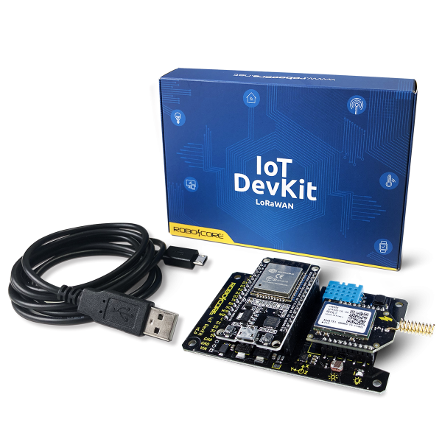
Microcontroladores
Aluno: Fabricio Batista Aguiar
Professor: Lennon Brandão

Slide 2
Problemática
Uma empresa de gestão de infraestrutura predial procurou sua equipe para desenvolver um sistema de iluminação inteligente para aplicação em ambientes de baixo fluxo, como: corredores internos, áreas técnicas, depósitos, áreas externas de circulação eventual. Atualmente, esses ambientes utilizam iluminação convencional, que permanece ligada continuamente, gerando desperdício de energia elétrica e reduzindo a vida útil dos equipamentos. O cliente deseja modernizar esse sistema por meio de uma solução baseada em microcontrolador, que seja capaz de operar de forma autônoma, considerando as condições do ambiente e a interação do usuário.
Durante a reunião inicial, o cliente levantou os seguintes pontos:
A iluminação deve reagir às condições do ambiente (ex: presença de luz ou ausência dela)
O sistema deve permitir algum tipo de interação manual, pois nem sempre o comportamento automático atende todas as situações
O funcionamento deve ser confiável, evitando comportamentos inesperados
O sistema deve ser simples, de baixo custo e fácil de implementar
Deve ser possível adaptar o sistema para diferentes ambientes no futuro

Slide 3
Requisitos do Projeto
O projeto consiste no desenvolvimento de um sistema de iluminação inteligente utilizando um microcontrolador ESP32, com o objetivo de automatizar o acionamento de uma lâmpada com base nas condições de luminosidade do ambiente e na interação do usuário. O sistema deve:
Operar em dois modos principais: automático e manual.
No modo automático, a iluminação deve ser controlada a partir da leitura de um sensor de luminosidade (LDR), acionando a luz em ambientes escuros e desligando em ambientes iluminados.
No modo manual por meio de um botão, o sistema deve ser capaz de distinguir entre clique simples e duplo clique. Um clique simples deve alternar o estado da iluminação, desativando o modo automático, enquanto um duplo clique deve reativar o modo automático.
Implementação de um mecanismo de retorno automático ao modo automático após um período de inatividade do usuário.

Slide 4
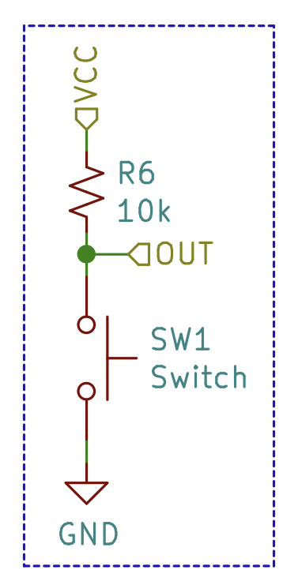
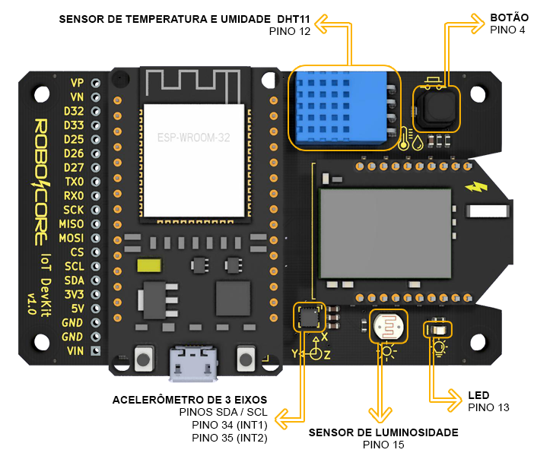
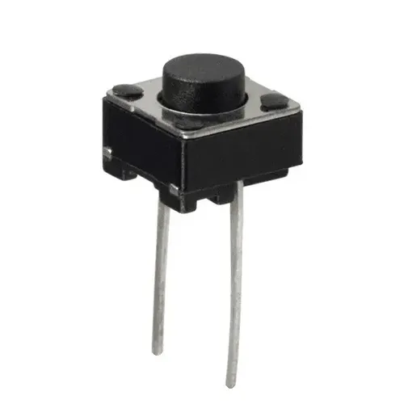
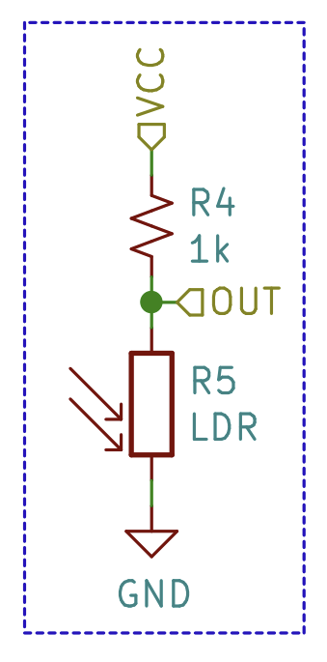
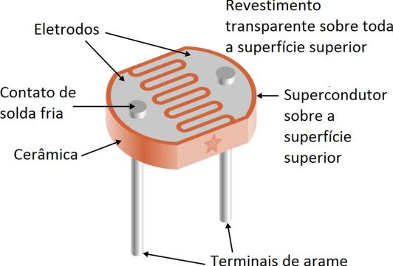
Arquitetura de Hardware
Para esse projeto, far-se-á necessário o uso dos seguintes componentes:
ESP32
Sensor de Luminosidade – LDR (Light Dependent Resistor)
Botão de pressionar

Slide 5
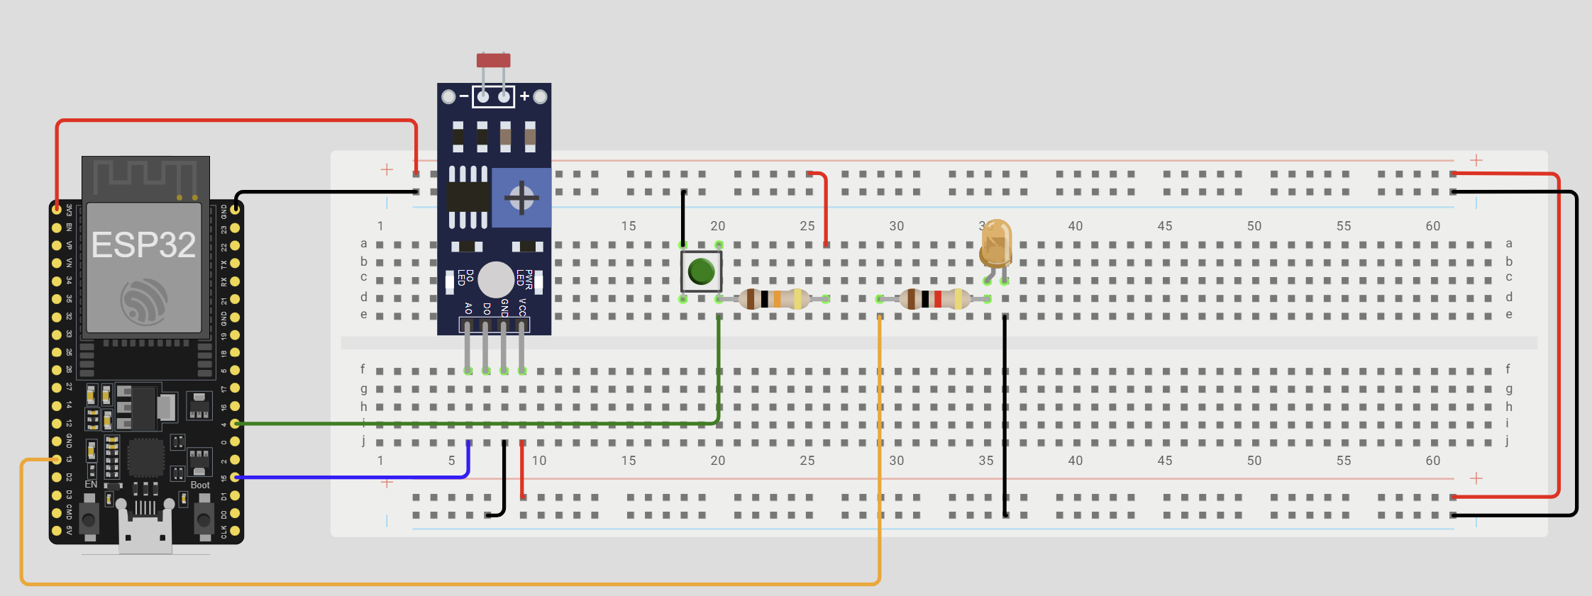
Desenho da Montagem

Slide 6
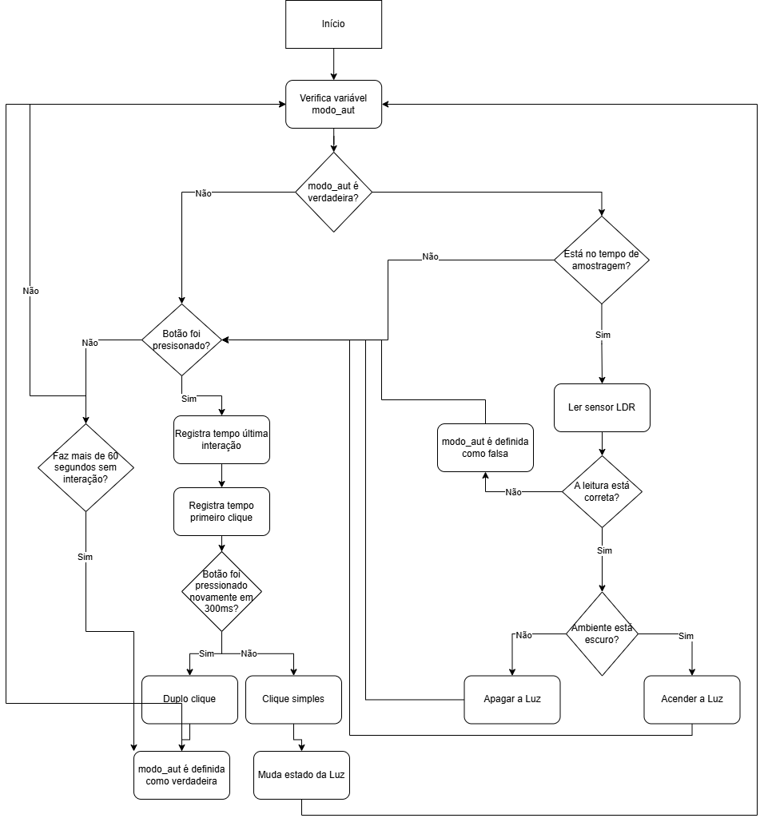
Máquina de Estados do Firmware

Slide 7
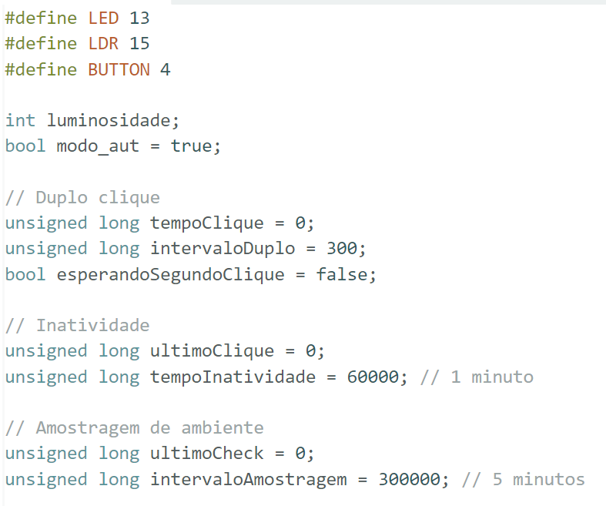
Código Fonte
Declarando variáveis

Slide 8
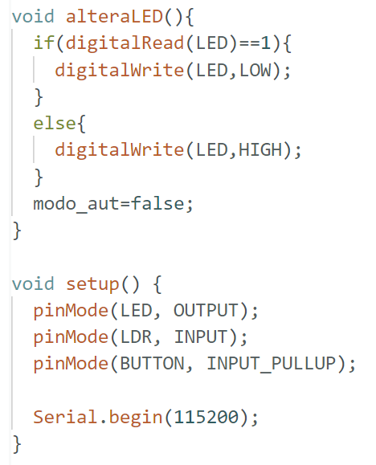
Código Fonte
Função de alteração do modo do Led e função de setup.

Slide 9
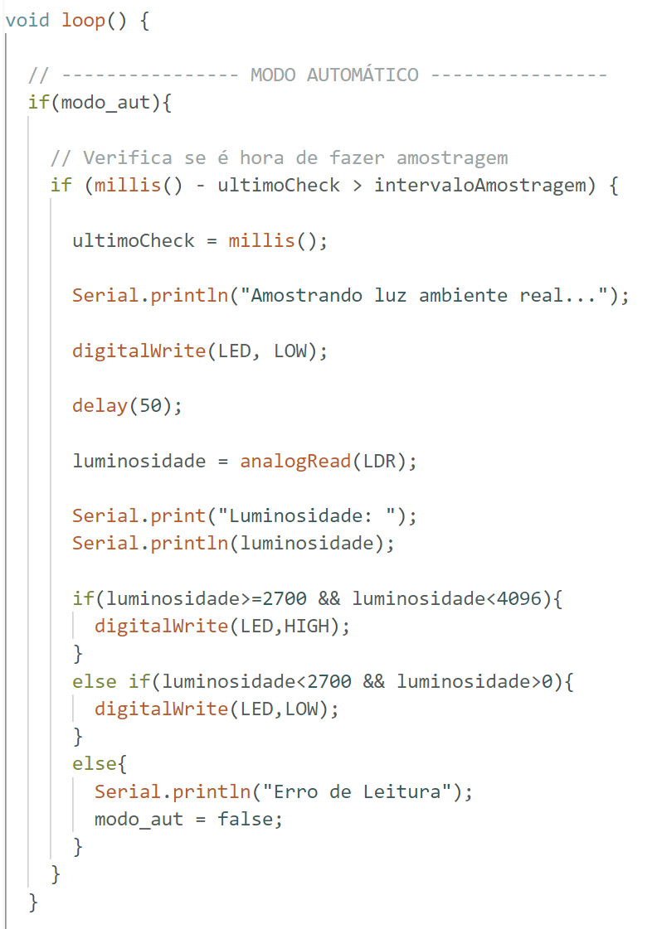
Código Fonte
Primeira parte Loop que trabalha com modo automático. Verifica se está no tempo de amostragem, apaga a luz e verifica o estado do ambiente.

Slide 10
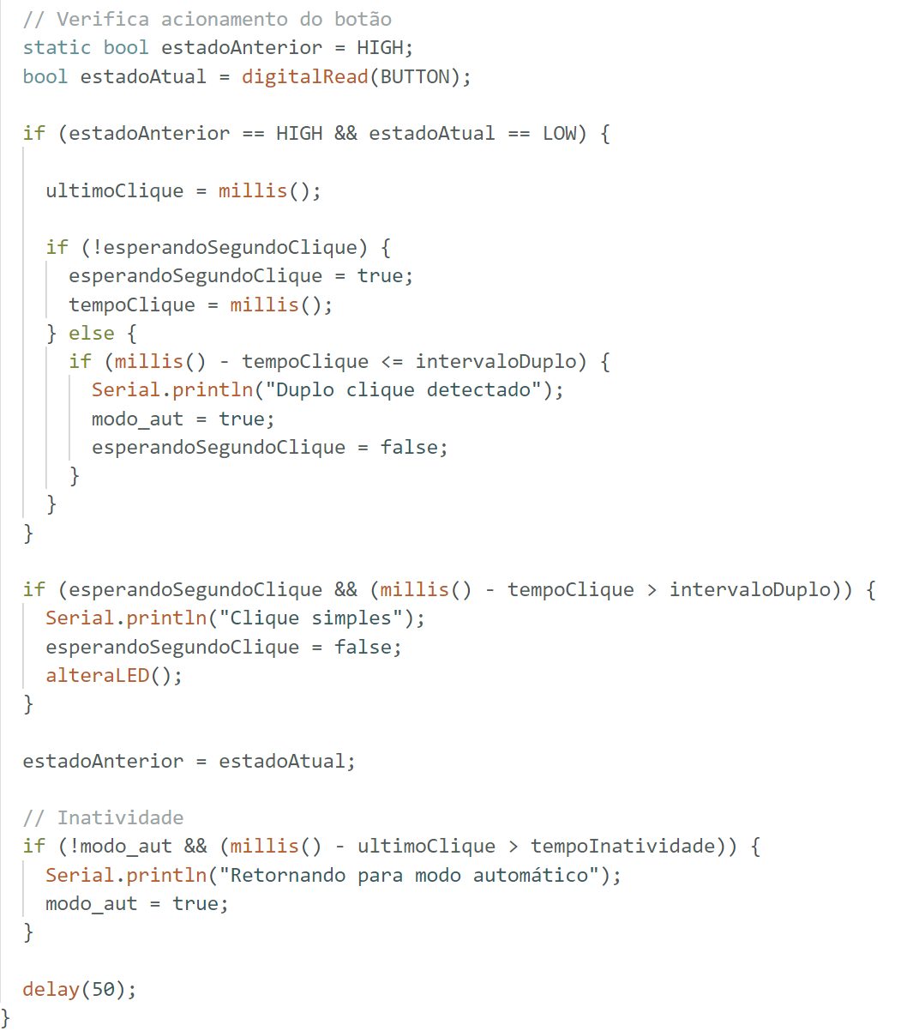
Código Fonte
Segunda parte Loop que verifica o acionamento do botão e inatividade de interações manuais.

Slide 11
Código Fonte
// Primeira parte do Loop verifica se está no modo automático, caso esteja, o mesmo realiza a lógica de verificar LDR
void loop() {
if(modo_aut==true){
luminosidade=analogRead(LDR);
Serial.print("Luminosidade: ");
Serial.println(luminosidade);
if(luminosidade>=2700 && luminosidade<4096){
digitalWrite(LED,HIGH);
}
else if(luminosidade<2700 && luminosidade>0){
digitalWrite(LED,LOW);
}
else{
Serial.println("Erro de Leitura");
modo_aut = false;
}
}

Slide 12
Código Fonte
// Segunda parte do Loop verifica acionamento do botão
static bool estadoAnterior = HIGH;
bool estadoAtual = digitalRead(BUTTON);
if (estadoAnterior == HIGH && estadoAtual == LOW) {
ultimoClique = millis();
if (!esperandoSegundoClique) {
// Primeiro clique
esperandoSegundoClique = true;
tempoClique = millis();
} else {
// Segundo clique dentro do tempo --> Modo Automático
if (millis() - tempoClique <= intervaloDuplo) {
Serial.println("Duplo clique detectado");
modo_aut=true;
esperandoSegundoClique = false;
}
}
}

Slide 13
Código Fonte
// Terceira parte do Loop verifica se acionamento simples e tempo inativo
if (esperandoSegundoClique && (millis() - tempoClique > intervaloDuplo)) {
Serial.println("Clique simples");
esperandoSegundoClique = false;
alteraLED();
}
estadoAnterior = estadoAtual;
// Retorno automático após inatividade
if (!modo_aut && (millis() - ultimoClique > tempoInatividade)) {
Serial.println("Retornando para modo automático");
modo_aut = true;
}
delay(50);
}

Slide 14

Código Fonte
Disponível na Plataforma GitHub por meio do link: <https://github.com/Fabricio-Aguiar-23/Microcontroladores.git>

Slide 15
Referências
Ref

